Slide 1
DBMATRIX Reloaded
เอกสารประกอบการบรรยายรายวิชา
214201/522209 การออกแบบและพัฒนาฐานข้อมูล

Slide 2
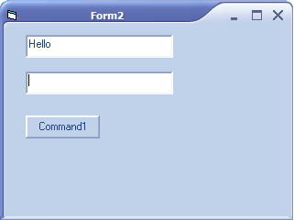
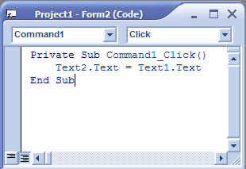

Visual Basic

Slide 3
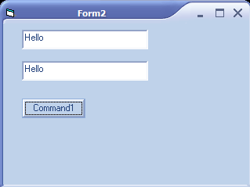
Visual Basic

Slide 4

Visual Basic With Database
Determine Database
dbEmployee
Connect to the Database
dbEmployee
Execute Command
SELECT * FROM employee
Use Data
empid | empname | address
B4700001 | สมชาย | 23/12 หมู่ 7 ต.บ้านนอก อ.บ้านนา…
B4700002 | เก่งไม่จริง | 222 ต.ท่าศาลา อ.เมือง จ.นครศรี…
B4700003 | สมชาย | 111 ถนนมหาวิทยาลัย 1 ต.สุรนารี…
B4700004 | ฉลาด | 99 วิภาวดีรังสิต แขวงดอนมือง…
Close Connection

Slide 5
Visual Basic With Database
Determine Database
Dim connectionString As String = "Data Source=.\SQLEXPRESS;
AttachDbFilename=|DataDirectory|\Database1.mdf;
Integrated Security=True;User Instance=True"

Slide 6
Visual Basic With Database
Connect to the Database
Dim sqlConnection As New SqlConnection(connectionString)
sqlConnection.Open()

Slide 7
Visual Basic With Database
Execute Command
Dim sqlStatement As String = "SELECT * FROM employee"
Dim sqlCommand As New SqlCommand(sqlStatement, sqlConnection)
Dim sqlDataReader As SqlDataReader
sqlDataReader = sqlCommand.ExecuteReader()

Slide 8
Visual Basic With Database
Use Data
sqlDataReader.Read()
TextBoxEmpName.Text = sqlDataReader.Item("name“)

Slide 9
Visual Basic With Database
Close Connection
sqlDataReader.Close()
sqlConnection.Close()

Slide 10
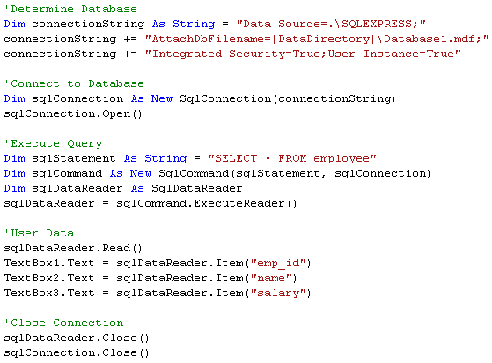
Visual Basic With Database
Determine Database
Connect to the Database
Execute Command
Use Data
Close Connection

Slide 11
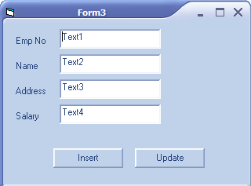
SQL Statement in Visual Basic

Slide 12
SQL Statement in Visual Basic
SQL_Statement = "SELECT * FROM employee ORDER BY empname WHERE empname LIKE '" & Text1.Text & "'"
SQL_Statement = "INSERT INTO employee (empno, empname, address) VALUES('" & Text1.Text & "','" & Text2.Text & "','" & Text3.Text & "')"
SQL_Statement = "UPDATE employee SET empno='" & Text2.Text & "' WHERE empno = '" & Text1.Text & "'"

Slide 13
SQL Statement in Visual Basic
SQL_Statement = "SELECT * FROM employee ORDER BY empname WHERE empname LIKE '" & Text1.Text & "'"

Slide 14
SQL Statement in Visual Basic
SQL_Statement = "SELECT * FROM employee ORDER BY empname WHERE empname LIKE ‘” & Text1.Text & “’”
SELECT * FROM employee ORDER BY empname WHERE empname LIKE ‘somchai’

Slide 15
SQL Statement in Visual Basic
SQL_Statement = "INSERT INTO employee (empno, empname, address) VALUES('" & Text1.Text & "','" & Text2.Text & "','" & Text3.Text & "')"

Slide 16
SQL Statement in Visual Basic
SQL_Statement = "INSERT INTO employee (empno, empname, address) VALUES('" & Text1.Text & "','" & Text2.Text & "','" & Text3.Text & "')"
INSERT INTO employee (empno, empname, address) VALUES('0001', 'Somchai', '111 Univers…)

Slide 17
SQL Statement in Visual Basic
SQL_Statement = "UPDATE employee SET empname='" & Text2.Text & "' WHERE empno = '" & Text1.Text & "'"

Slide 18
SQL Statement in Visual Basic
SQL_Statement = "UPDATE employee SET empname='" & Text2.Text & "' WHERE empno = '" & Text1.Text & "'"
UPDATE employee SET empname = ‘Somsak’ WHERE empno = ‘0001’

Slide 19
ภาษาสำหรับจัดการข้อมูล
Data Manipulation Language (DML)
book
book_id
book_name
member
member_id
member_name
staff
staff_id
staff_name

Slide 20
ภาษาสำหรับจัดการข้อมูล
Data Manipulation Language (DML)
book
book_id
book_name
rental
member_id
book_id
member
member_id
member_name

Slide 21
ภาษาสำหรับจัดการข้อมูล
Data Manipulation Language (DML)
book
book_id | book_name | author | publisher | price
0001 | คู่กรรม | ทมยันตี | ดอกหญ้า | 250.00
0002 | บ้านทรายทอง | สมชาย | ดอกหญ้า | 250.00
0003 | ดาวพระศุกร์ | พลูโต | ดอกหญ้า | 220.00
0004 | พระเสาร์แทรก | สมหญิง | ดอกหญ้า | 300.00
0008 | เขาว่าผมฆ่าพี่ห้าง | นพดล | ใบไม้ | 100.00
rental
member_id | book_id
member
member_id | name | address
0001 | Neo | Zion
0002 | Trinity | Zion
0003 | Morpheus | Zion
0004 | Smith | Matrix

Slide 22
ภาษาสำหรับจัดการข้อมูล
Data Manipulation Language (DML)
book
book_id | book_name | author | publisher | price
0001 | คู่กรรม | ทมยันตี | ดอกหญ้า | 250.00
0002 | บ้านทรายทอง | สมชาย | ดอกหญ้า | 250.00
0003 | ดาวพระศุกร์ | พลูโต | ดอกหญ้า | 220.00
0004 | พระเสาร์แทรก | สมหญิง | ดอกหญ้า | 300.00
0008 | เขาว่าผมฆ่าพี่ห้าง | นพดล | ใบไม้ | 100.00
rental
member_id | book_id
0001 | 0002
member
member_id | name | address
0001 | Neo | Zion
0002 | Trinity | Zion
0003 | Morpheus | Zion
0004 | Smith | Matrix

Slide 23
ภาษาสำหรับจัดการข้อมูล
Data Manipulation Language (DML)
book
book_id | book_name | author | publisher | price
0001 | คู่กรรม | ทมยันตี | ดอกหญ้า | 250.00
0002 | บ้านทรายทอง | สมชาย | ดอกหญ้า | 250.00
0003 | ดาวพระศุกร์ | พลูโต | ดอกหญ้า | 220.00
0004 | พระเสาร์แทรก | สมหญิง | ดอกหญ้า | 300.00
0008 | เขาว่าผมฆ่าพี่ห้าง | นพดล | ใบไม้ | 100.00
rental
member_id | book_id
0001 | 0002
0002 | 0008
member
member_id | name | address
0001 | Neo | Zion
0002 | Trinity | Zion
0003 | Morpheus | Zion
0004 | Smith | Matrix

Slide 24
ภาษาสำหรับจัดการข้อมูล
Data Manipulation Language (DML)
member
rental r
book
member_id | name | address
0001 | Neo | Zion
0002 | Trinity | Zion
0003 | Morpheus | Zion
0004 | Smith | Matrix
member_id | book_id
0001 | 0002
0002 | 0008
book_id | book_name | author | publisher | price
0001 | คู่กรรม | ทมยันตี | ดอกหญ้า | 250.00
0002 | บ้านทรายทอง | สมชาย | ดอกหญ้า | 250.00
0003 | ดาวพระศุกร์ | พลูโต | ดอกหญ้า | 220.00
0004 | พระเสาร์แทรก | สมหญิง | ดอกหญ้า | 300.00
0008 | เขาว่าผมฆ่าพี่ห้าง | นพดล | ใบไม้ | 100.00
member_id | name | address | r.member_id | r.book_id | book_id | book_name | author | publisher | price
0001 | Neo | Zion | 0001 | 0002 | 0001 | บ้านทรายทอง | สมชาย | ดอกหญ้า | 250.00
0002 | Trinity | Zion | 0002 | 0008 | 0008 | เขาว่าผมฆ่าพี่ห้าง | นพดล | ใบไม้ | 100.00

Slide 25
ภาษาสำหรับจัดการข้อมูล
Data Manipulation Language (DML)
SELECT member.name, book.book_name
FROM member, rental, book
WHERE member.member_id = rental.member_id
AND rental.book_id = book.book_id
member_id | name | address | r.member_id | r.book_id | book_id | book_name | author | publisher | price
0001 | Neo | Zion | 0001 | 0002 | 0001 | บ้านทรายทอง | สมชาย | ดอกหญ้า | 250.00
0002 | Trinity | Zion | 0002 | 0008 | 0008 | เขาว่าผมฆ่าพี่ห้าง | นพดล | ใบไม้ | 100.00

Slide 26
ภาษาสำหรับจัดการข้อมูล
Data Manipulation Language (DML)
member
rental r
book
member_id | name | address
0001 | Neo | Zion
0002 | Trinity | Zion
0003 | Morpheus | Zion
0004 | Smith | Matrix
member_id | book_id
0001 | 0002
0002 | 0008
book_id | book_name | author | publisher | price
0001 | คู่กรรม | ทมยันตี | ดอกหญ้า | 250.00
0002 | บ้านทรายทอง | สมชาย | ดอกหญ้า | 250.00
0003 | ดาวพระศุกร์ | พลูโต | ดอกหญ้า | 220.00
0004 | พระเสาร์แทรก | สมหญิง | ดอกหญ้า | 300.00
0008 | เขาว่าผมฆ่าพี่ห้าง | นพดล | ใบไม้ | 100.00
SELECT member.name, book.book_name
FROM member, rental, book
WHERE member.member_id = rental.member_id AND rental.book_id = book.book_id

Slide 27
ภาษาสำหรับจัดการข้อมูล
Data Manipulation Language (DML)
SELECT member.name, book.book_name
FROM member, rental, book
WHERE member.member_id = rental.member_id
AND rental.book_id = book.book_id
name | book_name
Neo | บ้านทรายทอง
Trinity | เขาว่าผมฆ่าพี่ห้าง

